Slide 1
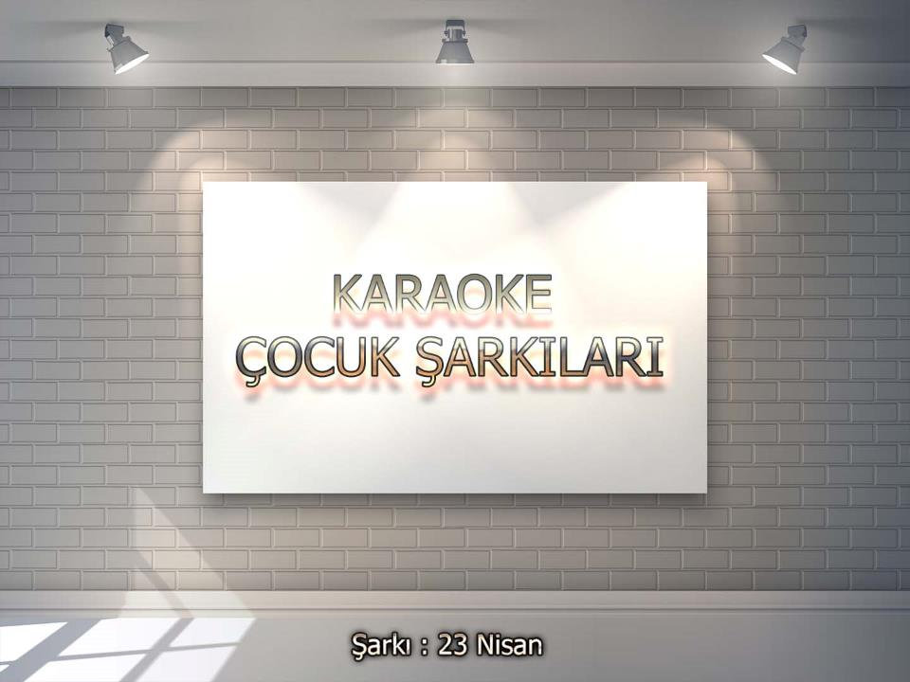
Seslendirme
Karaoke
Çıkış

Slide 2
Seslendirme
Karaoke
Çıkış

Slide 3

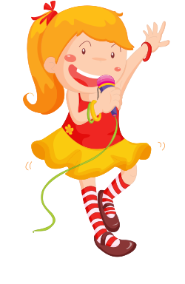
Tekrar Dinle
Ana Menü
Çıkış

Slide 4
Seslendirme
Karaoke
Çıkış

Slide 5

Lay
lari
lay
lari
lay
lari
lay
Başla
Atamızdan
armağan
Atamızın
izinde
İşte
lay
lari
lay
lay
Lay
lari
bu
bize
bayram
Beraber
yürüyelim
Şarkılar
söyleyelim
lari
lay
Lay
lari
lay
lari
lay
23
Nisan
geldi
Lay
lari
lay
lari
lay
lay
Gülelim
eğlenelim
Neşeliyiz
çocuklar
Tekrar Dinle
Ana Menü
Çıkış

Slide 6
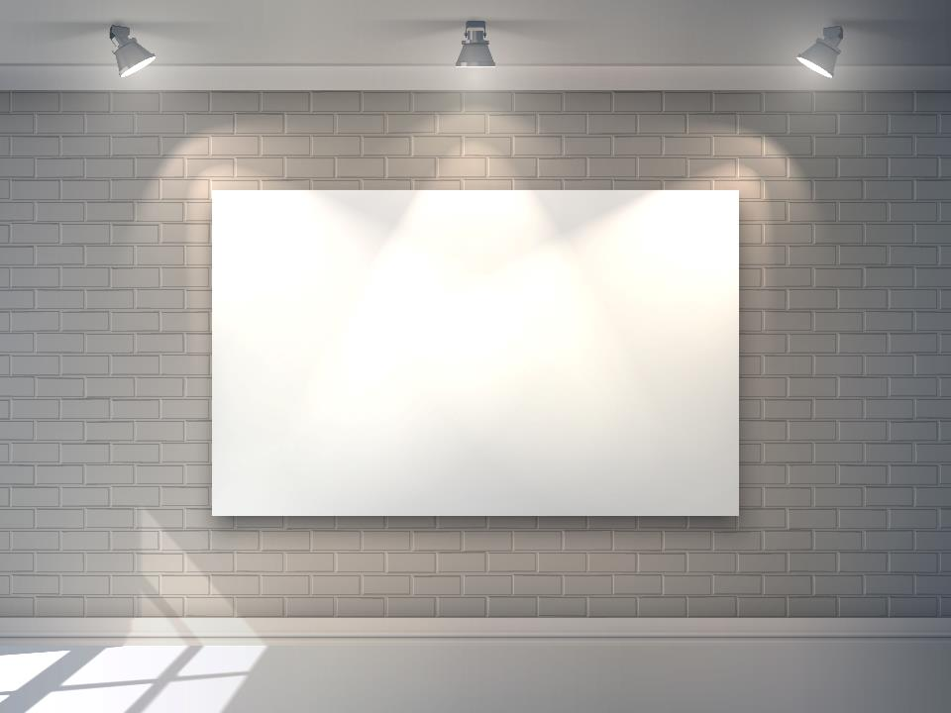
HAZIRLAYAN
Muhammet Bozkurt
info@mebders.com
©mebders.com
Kapat

